Slide 1
Python语言
正则表达式
电子工业出版社

Slide 2
本课时学习重点
基本元字符。
正则表达式在Python中的使用。
re模块中的常用函数及其功能。
分组匹配和匹配对象。

Slide 3
7.1 概述
正则表达式主要针对字符串进行操作，可以简化对字符串的复杂操作，其主要功能有匹配、切割、替换、获取。在提供了正则表达式的编程语言里，正则表达式的语法都是一样的，区别仅在于不同的编程语言支持的语法数量不同。

Slide 4
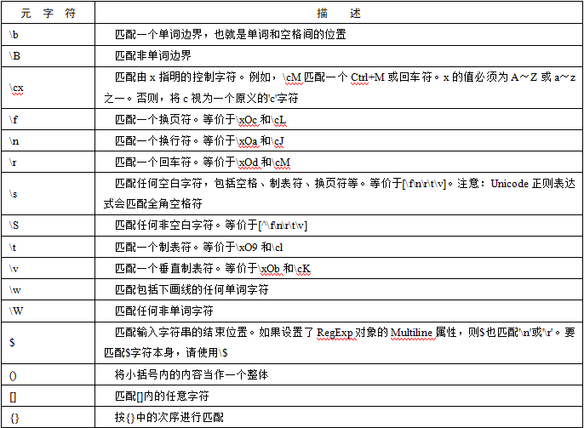
7.2 基本元字符

Slide 5
7.3 在正则表达式Python中的使用
  在Python编译器中用“\”（反斜杠）来表示字符串常量中的转义字符。如果在“\”后面跟着一串编译器能够识别的特殊字符，那么整个转义序列将被替换成对应的特殊字符（例如，\n将被编译器替换成换行符）。

Slide 6
7.4.1 match()、search()、findall()函数
1．re.match()函数
2．re.search()函数
3．re.findall()函数

Slide 7
7.4.2 compile()函数
语法：
re.compile(pattern[,flags])

Slide 8
7.4.3 split()函数
语法：
re.split(pattern,string[,maxsplit=0])

Slide 9
7.4.4 sub()与subn()函数
语法：
re.sub(pattern,repl,string,count=0，flags=0)
re.subn(pattern,repl,string,count=0，flags=0)

Slide 10
7.5.1 分组匹配
在正则表达式中以一对圆括号“()”来表示位于其中的内容属于一个分组。例如，(exp)表示匹配表达式exp，并捕获文本到自动命名的组里。需要注意的是，组的序号取决于它左侧的括号数。有一个隐含的全局分组（0），就是整个正则表达式。分组完成后，可以使用group(num)和groups()函数进行提取。

Slide 11
7.5.2 匹配对象
group([groupid]) 获取给定子模式（组）的匹配项
start([groupid]) 返回给定组的匹配项的起始位置
end([groupid]) 返回给定组的匹配项的结束位置
span([groupid]) 返回一个组的起始和结束位置
续表

Slide 12
本节知识回顾
强化与巩固课堂学习内容
本节讲解到此结束，谢谢大家！

